Slide 1

智能垃圾桶分类项目
汇报小组成员：
2250801213陆柏衡
2250801215邵弈辰
2250801217孙杰
2250801410李倩倩
200855414 彭羽轩
2024-11-08

Slide 2


项目背景
项目目标
系统架构图
关键功能模块
技术选型与开发工具
项目时间安排
演示视频截图
目 录
CATALOGUE

Slide 3

01
项目背景

Slide 4

垃圾分类的背景
环境保护
01
垃圾分类有助于减少垃圾对环境的影响，保护我们的环境和健康。
政策支持
02
国家高度重视垃圾分类工作，出台了一系列政策，鼓励和支持垃圾分类。
社会需求
03
随着生活水平提高，垃圾产量不断增加，垃圾分类已成为社会关注的焦点。

Slide 5

现有问题
人工分类错误
由于人工分类的局限性，垃圾分类错误率较高，影响了垃圾分类的效果。
效率低下
人工分类效率低下，需要大量的人力和时间成本，难以满足大量垃圾的处理需求。
用户抵触情绪
由于垃圾分类的复杂性和用户缺乏相关知识，用户容易产生抵触情绪，不愿意进行分类。

Slide 6
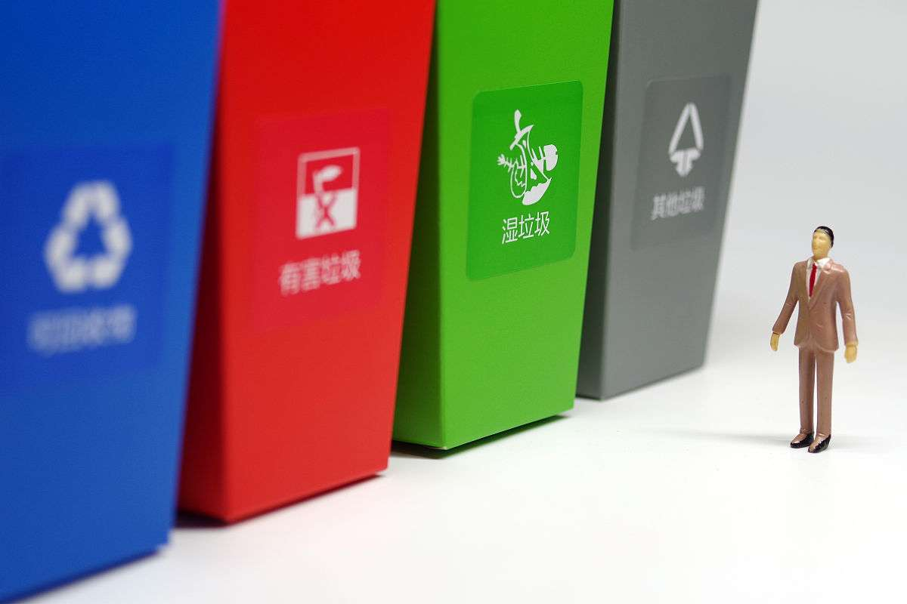
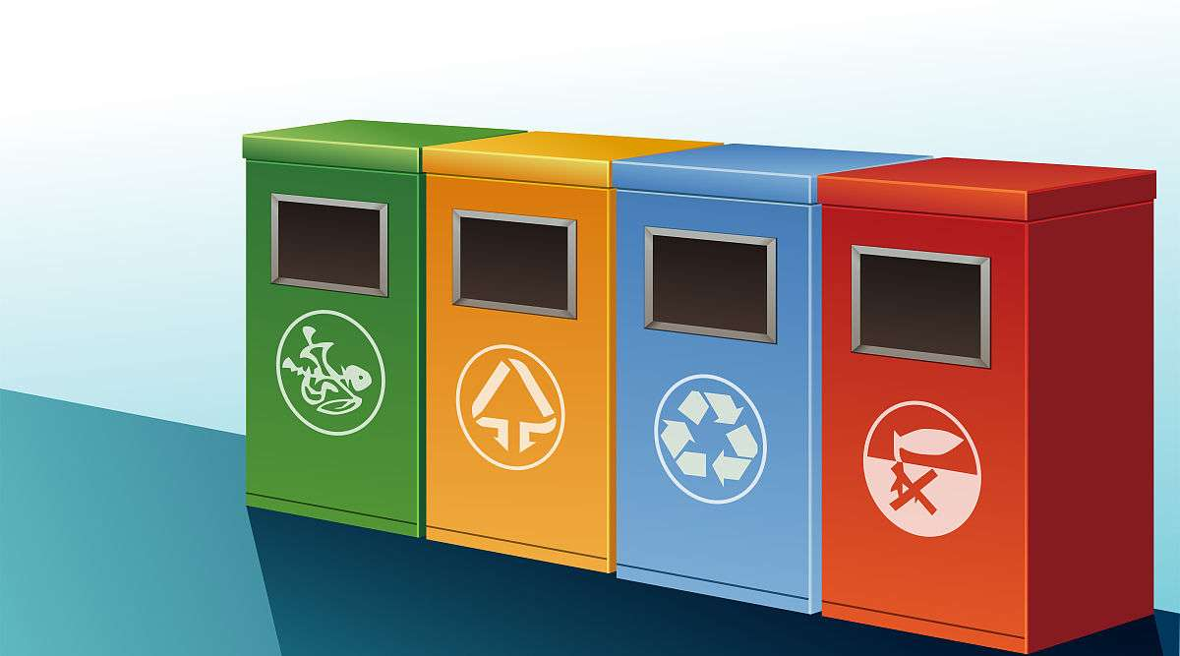
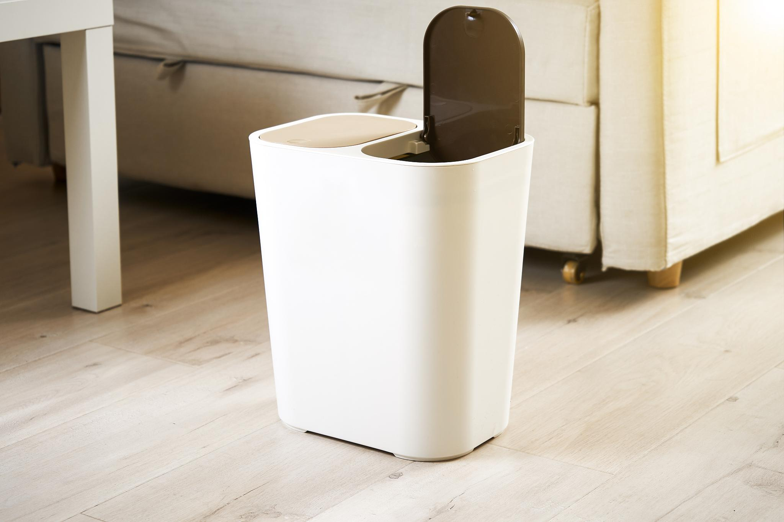
智能垃圾桶的意义
提高分类准确性
提升便捷性
提供监控和提示功能
智能垃圾桶通过自动识别和分类垃圾，可以减少人工分类错误，提高垃圾分类的准确率。
智能垃圾桶可以实现自动分类和清理，减少用户操作，提升用户使用体验。
智能垃圾桶可以实时监控垃圾桶容量和垃圾状态，及时提醒用户清理和分类，提高垃圾管理效率。

Slide 7
02
项目目标

Slide 8

核心目标
容量监控与提醒
通过超声波传感器监控垃圾桶的容量，及时提醒清理，避免垃圾桶溢出。
垃圾分类
通过摄像头和图像识别技术，实现对投入垃圾的智能分类，提高垃圾分类的准确率。
数据监控与反馈
通过网络将垃圾桶状态实时上传，便于用户远程查看和管理，同时提供数据分析与展示功能。

Slide 9
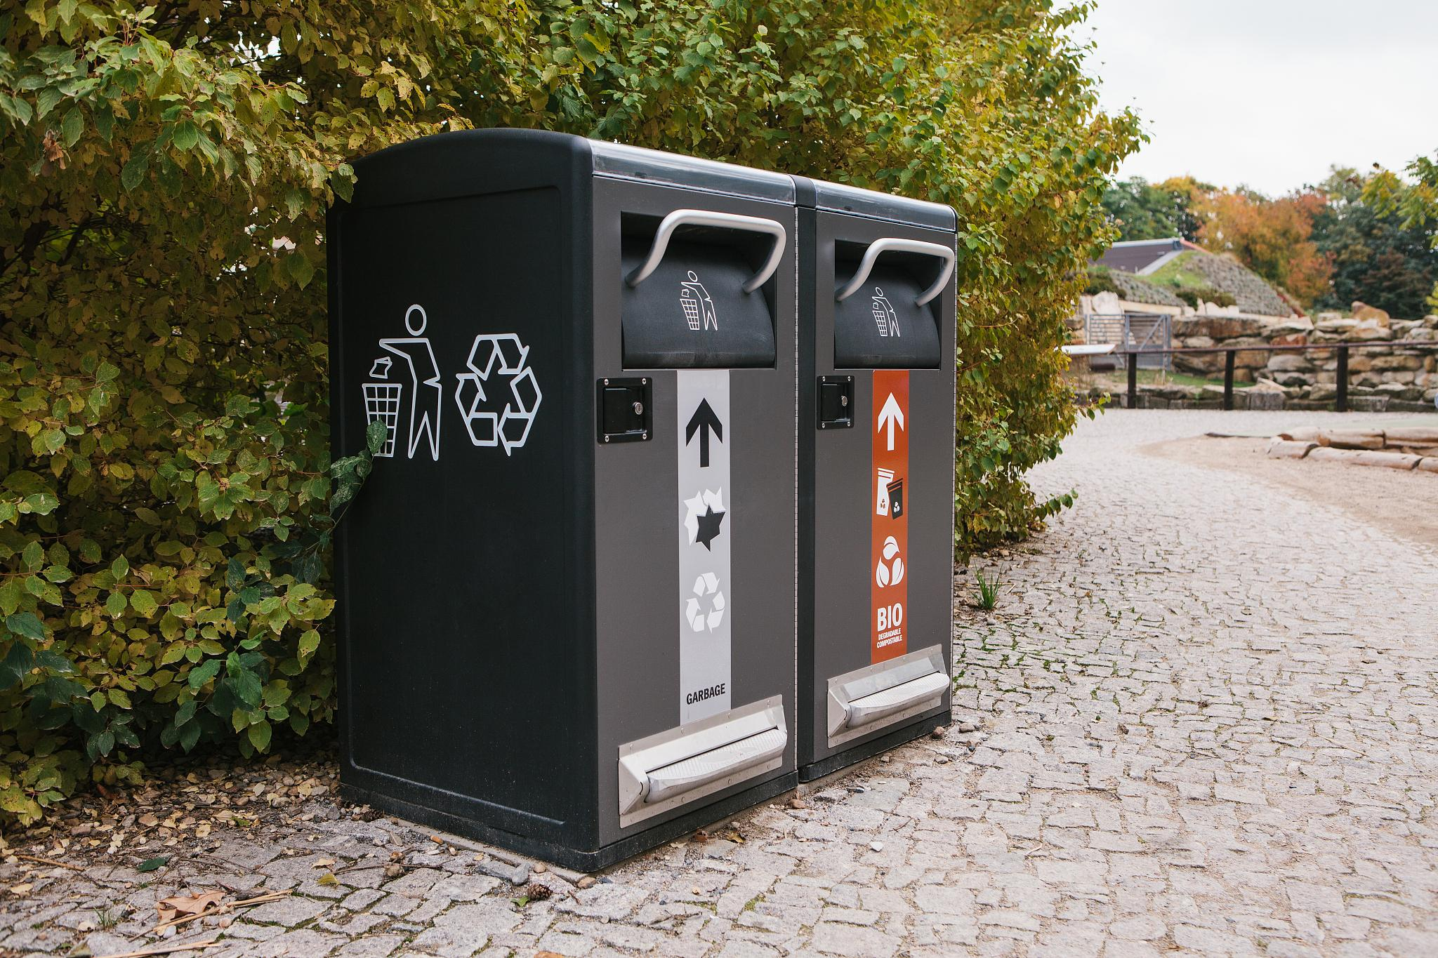
创新性目标
基于图像识别的垃圾分类提示
通过图像识别技术，对垃圾进行准确分类，并通过LED灯和扬声器提供分类结果提示，提高用户体验。
垃圾桶的自动化提醒功能
通过超声波传感器监测垃圾桶容量，实现自动化提醒清理，节省人工操作的时间。
数据传输与远程监控
通过树莓派和Web框架构建简单的Web服务器，实现数据的实时传输和远程监控，方便用户管理垃圾桶状态。

Slide 10
03
系统架构图

Slide 11
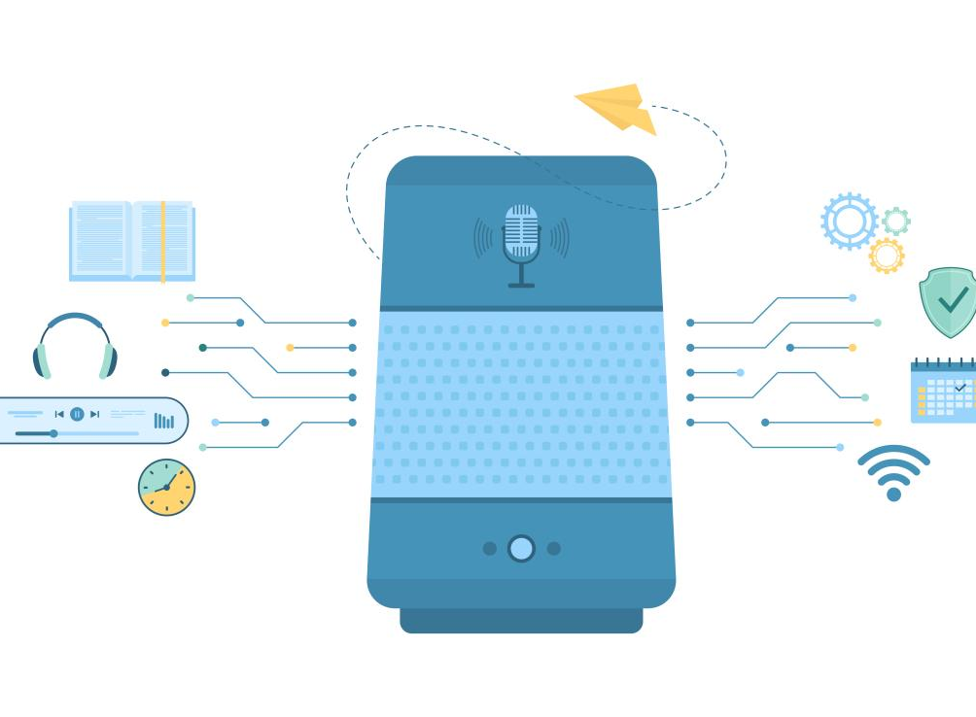
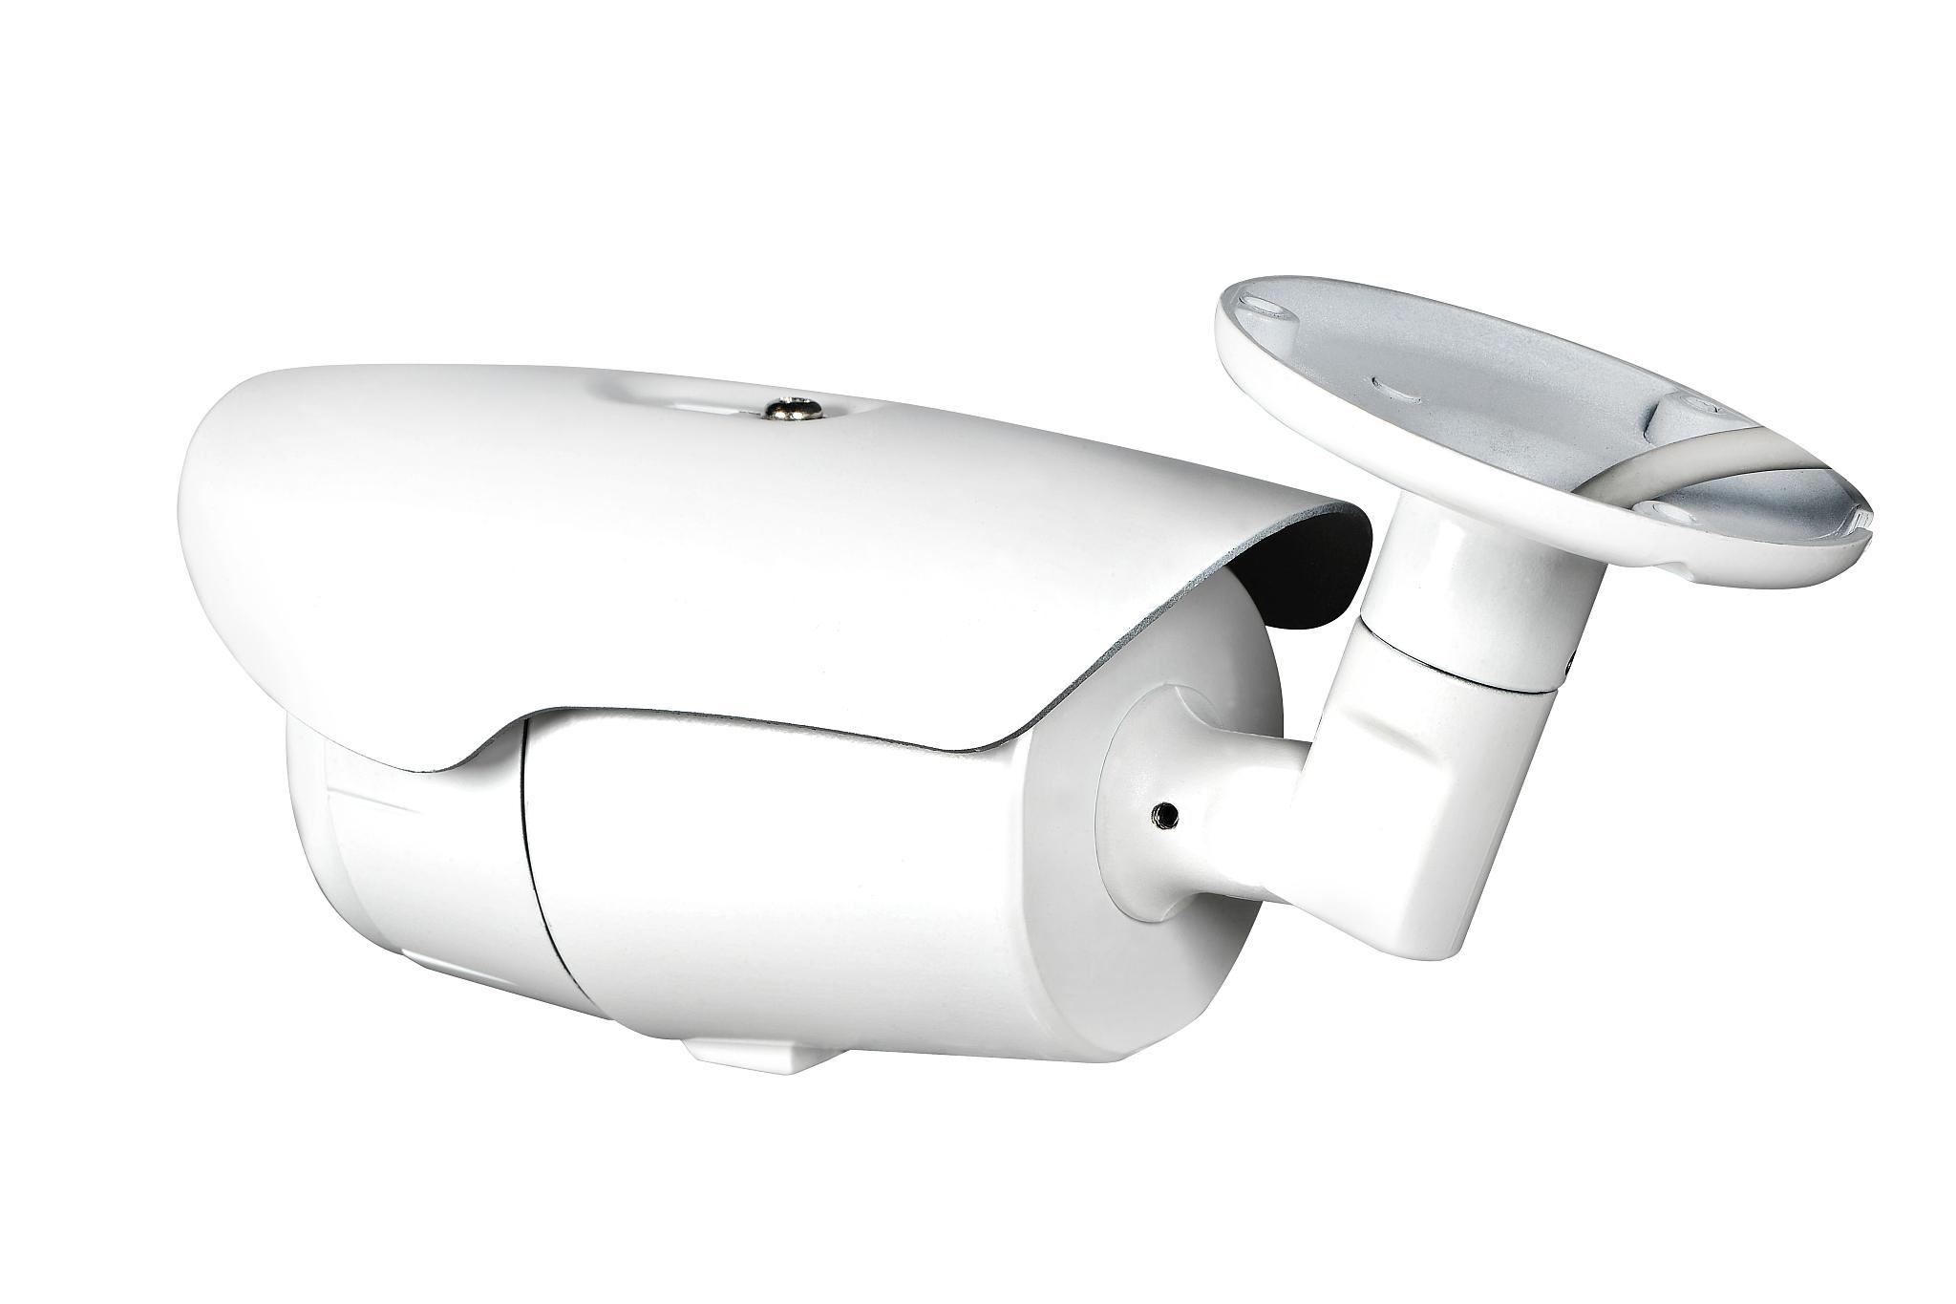
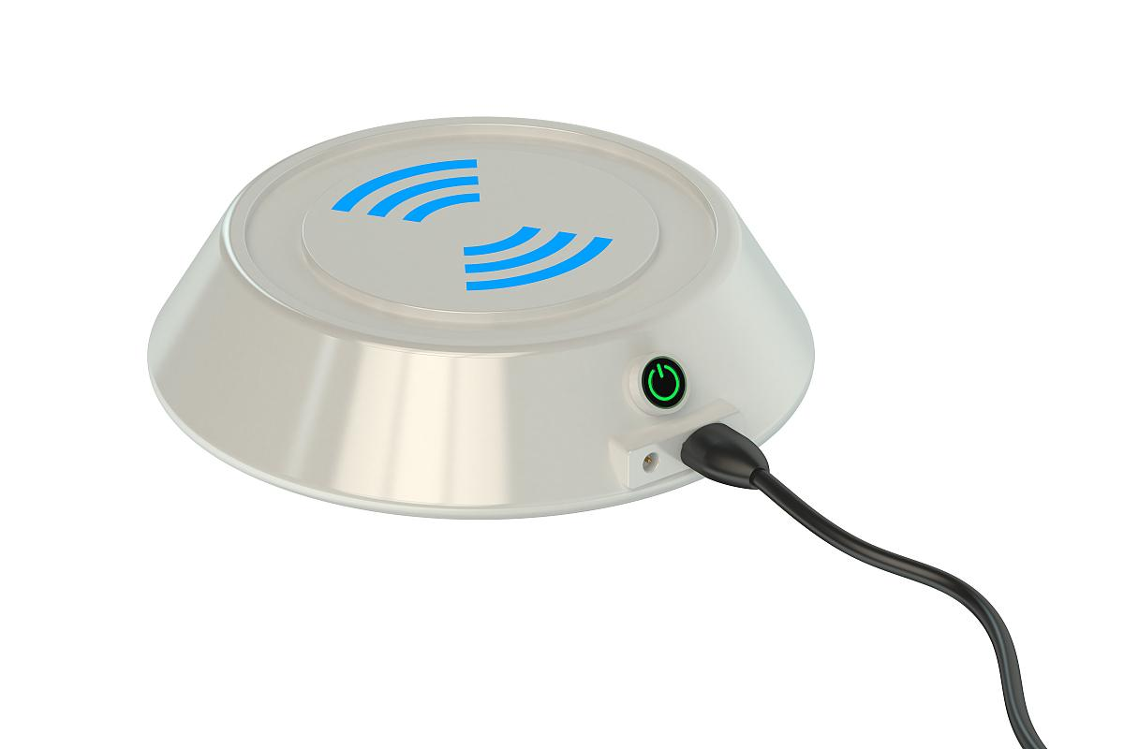

硬件模块
树莓派
摄像头模块
作为系统控制核心，负责协调各个模块的工作。
用于垃圾识别的图像采集，需要具有足够的分辨率和色彩饱和度。
超声波传感器
提示模块
监控垃圾桶的容量，需要具有足够的测量精度和稳定性。
LED指示灯与扬声器，用于提示分类结果及清理提醒，需要具有足够的亮度和声音强度。

Slide 12
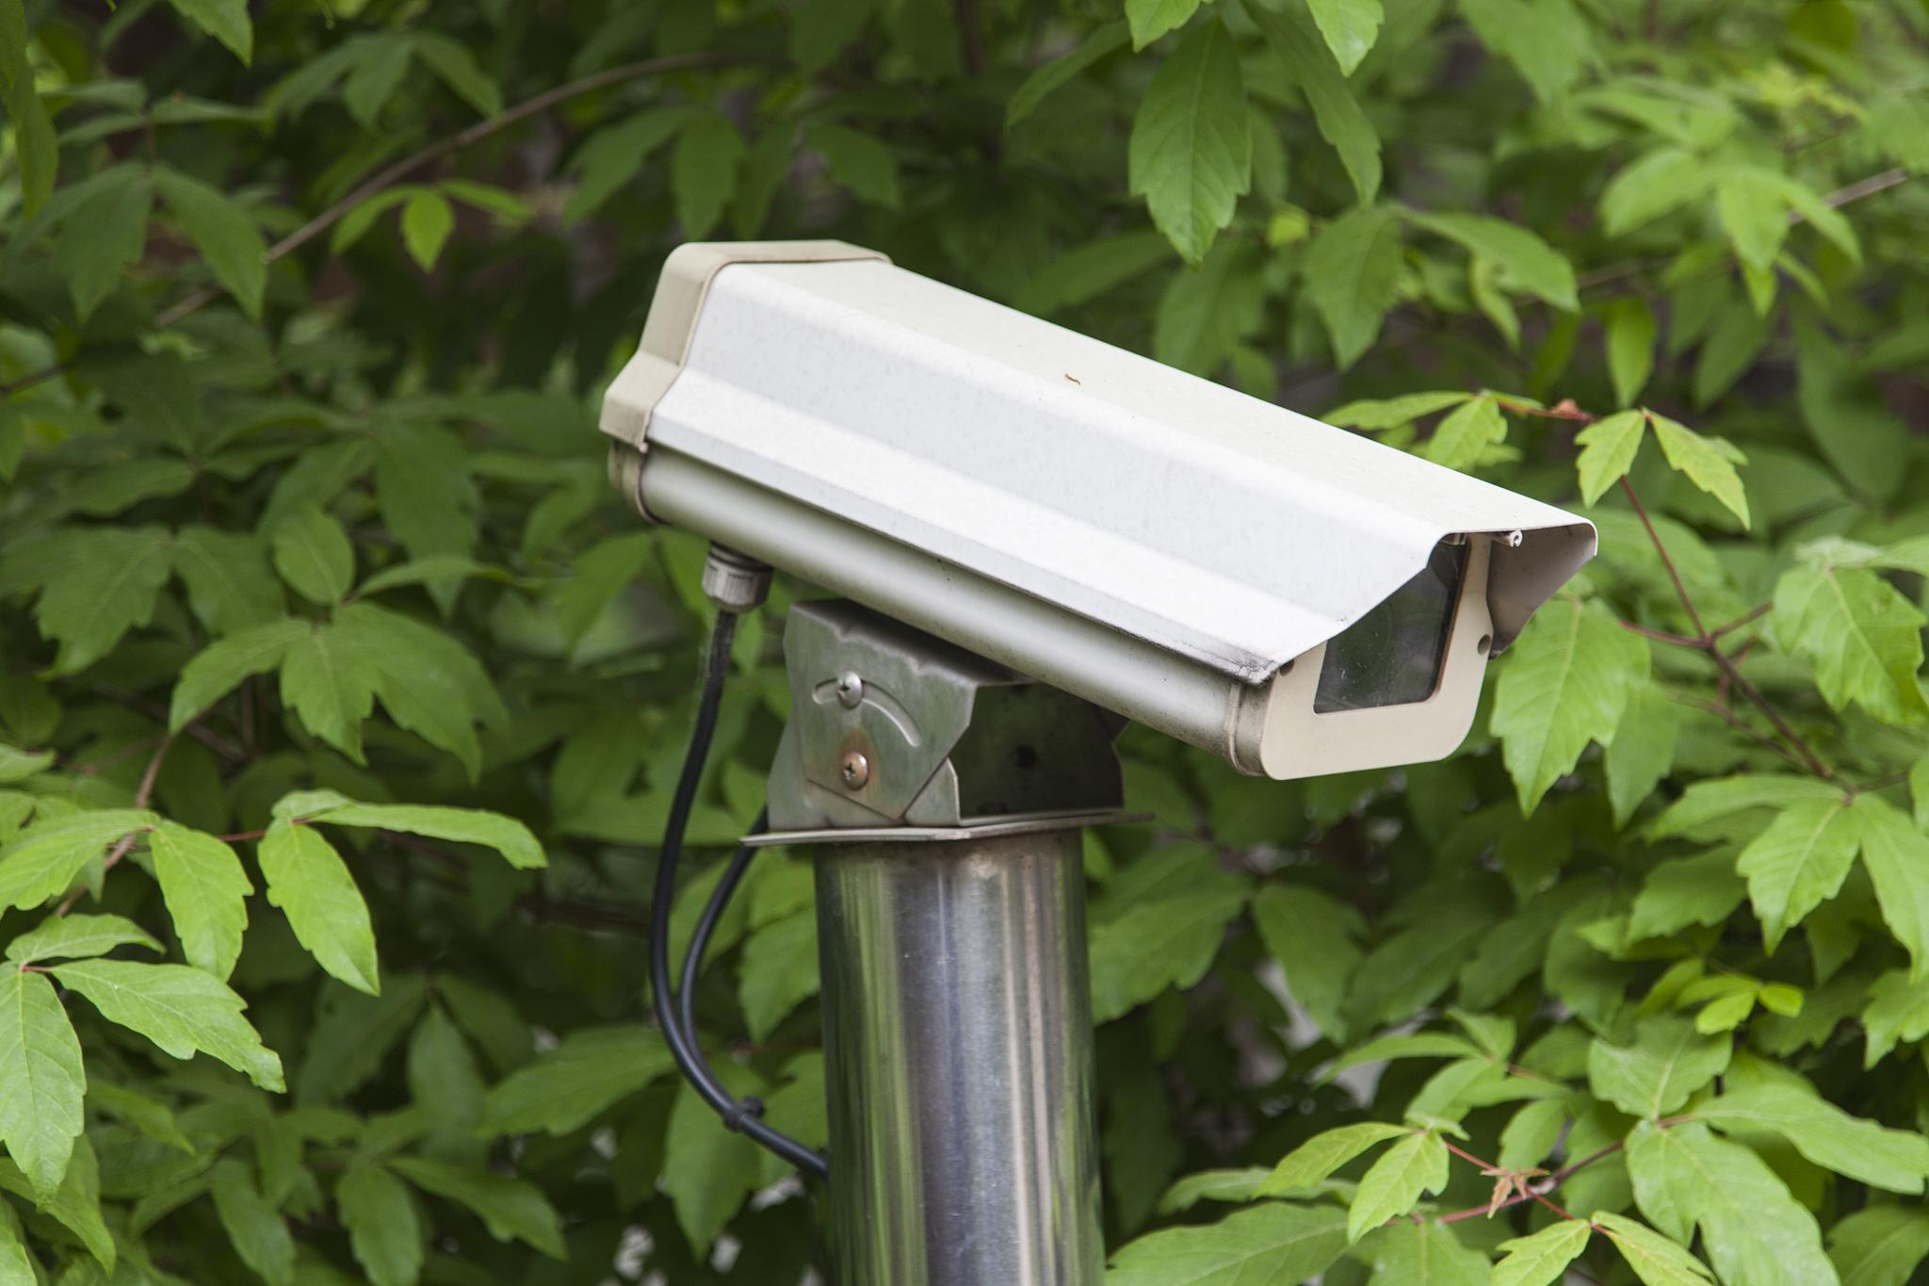
软件模块
图像识别算法模块
基于OpenCV和TensorFlow Lite的机器学习模型，用于对垃圾类型进行分类。
数据存储和远程监控模块
通过Flask或Django提供Web接口，用于存储垃圾分类记录和实时监控垃圾桶状态。
数据传输模块
树莓派与云端服务器的通信，用于远程监控和提醒，需要具有足够的数据传输速度和稳定性。

Slide 13
系统流程
01
02
03
04
05
垃圾投入：用户将垃圾投入垃圾桶中，摄像头模块会拍摄垃圾图片并传输到树莓派中。
摄像头识别类型：树莓派通过OpenCV和TensorFlow Lite模型对垃圾图片进行识别分类，并将分类结果传输到提示模块中。
LED指示正确投放位置：根据分类结果，LED指示灯会指示用户将垃圾投入到相应的位置中。
超声波传感器监测容量：超声波传感器会实时监测垃圾桶的容量，当垃圾桶接近满桶时，会通过提示模块提醒用户清理垃圾。
容量满时提醒：当垃圾桶容量满时，提示模块会通过LED指示灯和扬声器提醒用户清理垃圾。

Slide 14
04
关键功能模块

Slide 15


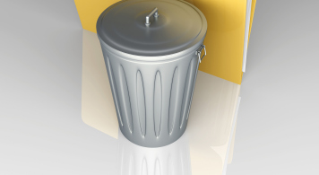
垃圾识别模块
功能
技术实现
挑战
通过摄像头拍摄垃圾图片，使用机器学习模型对垃圾类型进行分类，主要分为可回收、有害垃圾、厨余垃圾等。
使用树莓派连接摄像头，OpenCV与预训练模型（例如MobileNet、Inception等）进行垃圾识别。
模型精度的提升，确保对不同材质的垃圾识别准确。

Slide 16
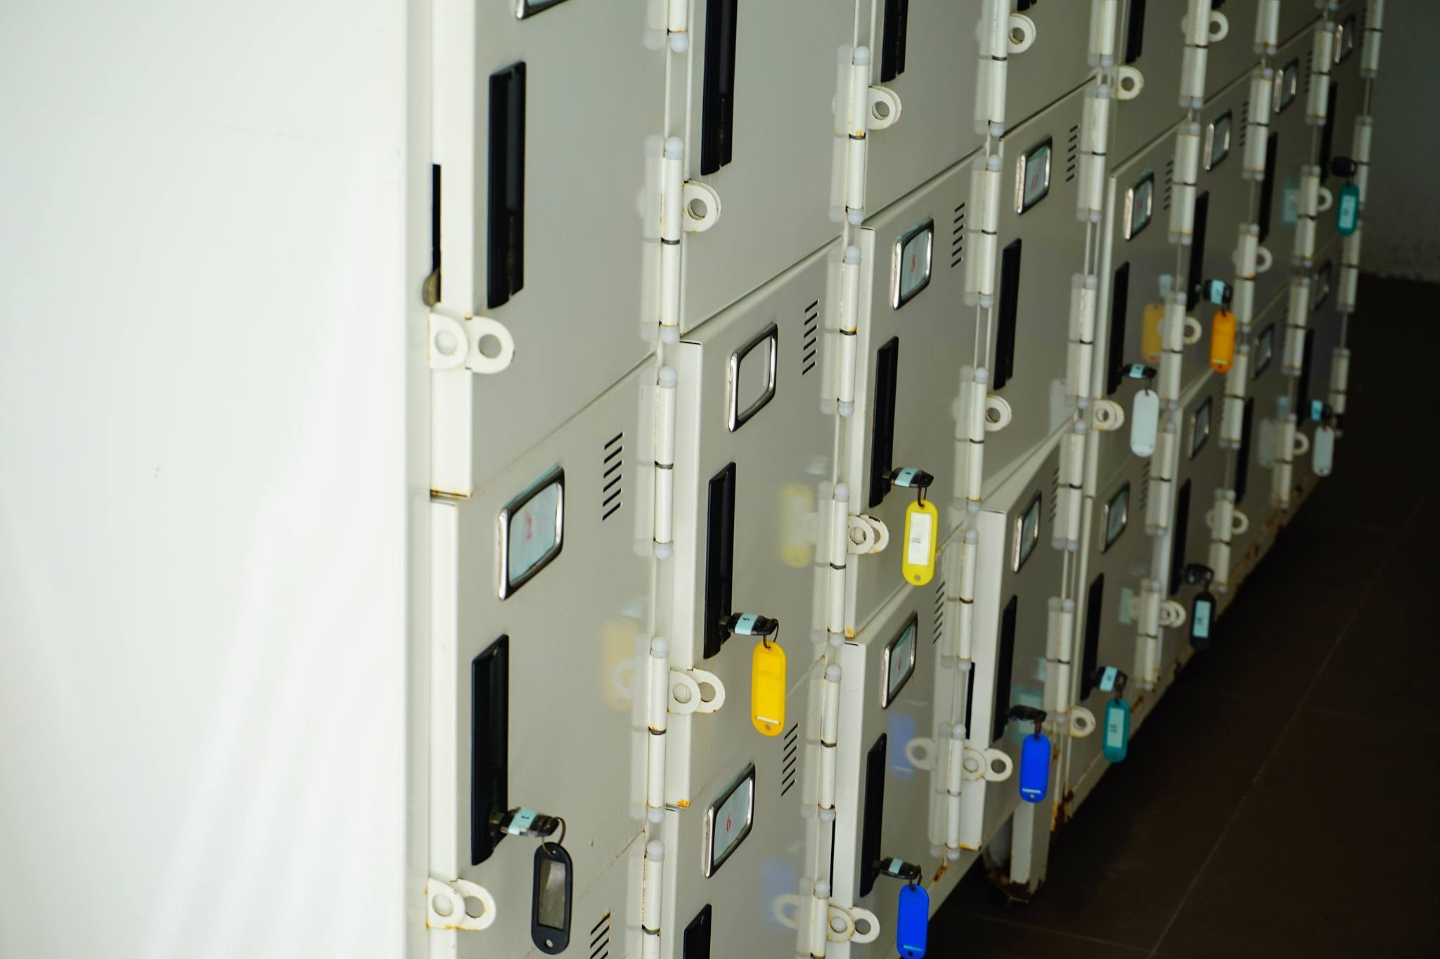
容量监测模块
功能
01
通过超声波传感器测量垃圾桶的剩余空间，接近满桶时提醒用户清理。
技术实现
02
超声波传感器读取垃圾桶内空间的数据，并通过简单的算法判断是否已满。
挑战
03
算法设计需考虑不同垃圾桶的形状和尺寸。

Slide 17
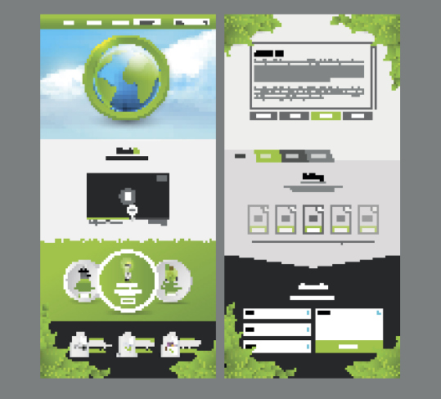
提示与反馈模块
功能
LED指示灯或扬声器提示用户分类结果，提升用户体验。
技术实现
树莓派控制LED灯颜色显示，扬声器播放分类语音提示。
挑战
确保用户能够及时接收到提示信息，同时避免误判或干扰。

Slide 18
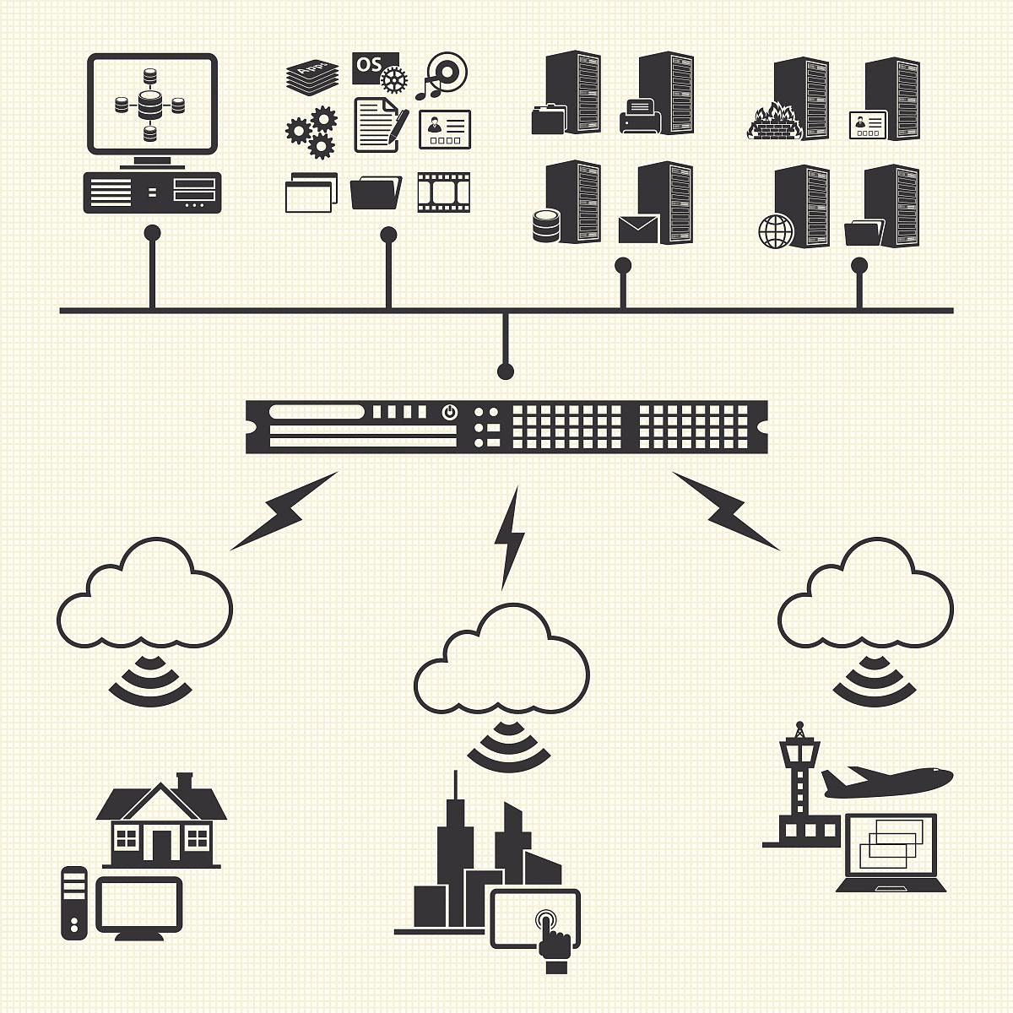
远程监控模块
技术实现
通过树莓派和Flask/Django构建简单的Web服务器，并与移动端交互。
功能
通过Web接口或手机APP查看垃圾桶状态，实时查看垃圾桶的容量、分类数据等。
挑战
保证数据实时传输与更新，同时确保网络安全性。

Slide 19
05
技术选型与开发工具

Slide 20

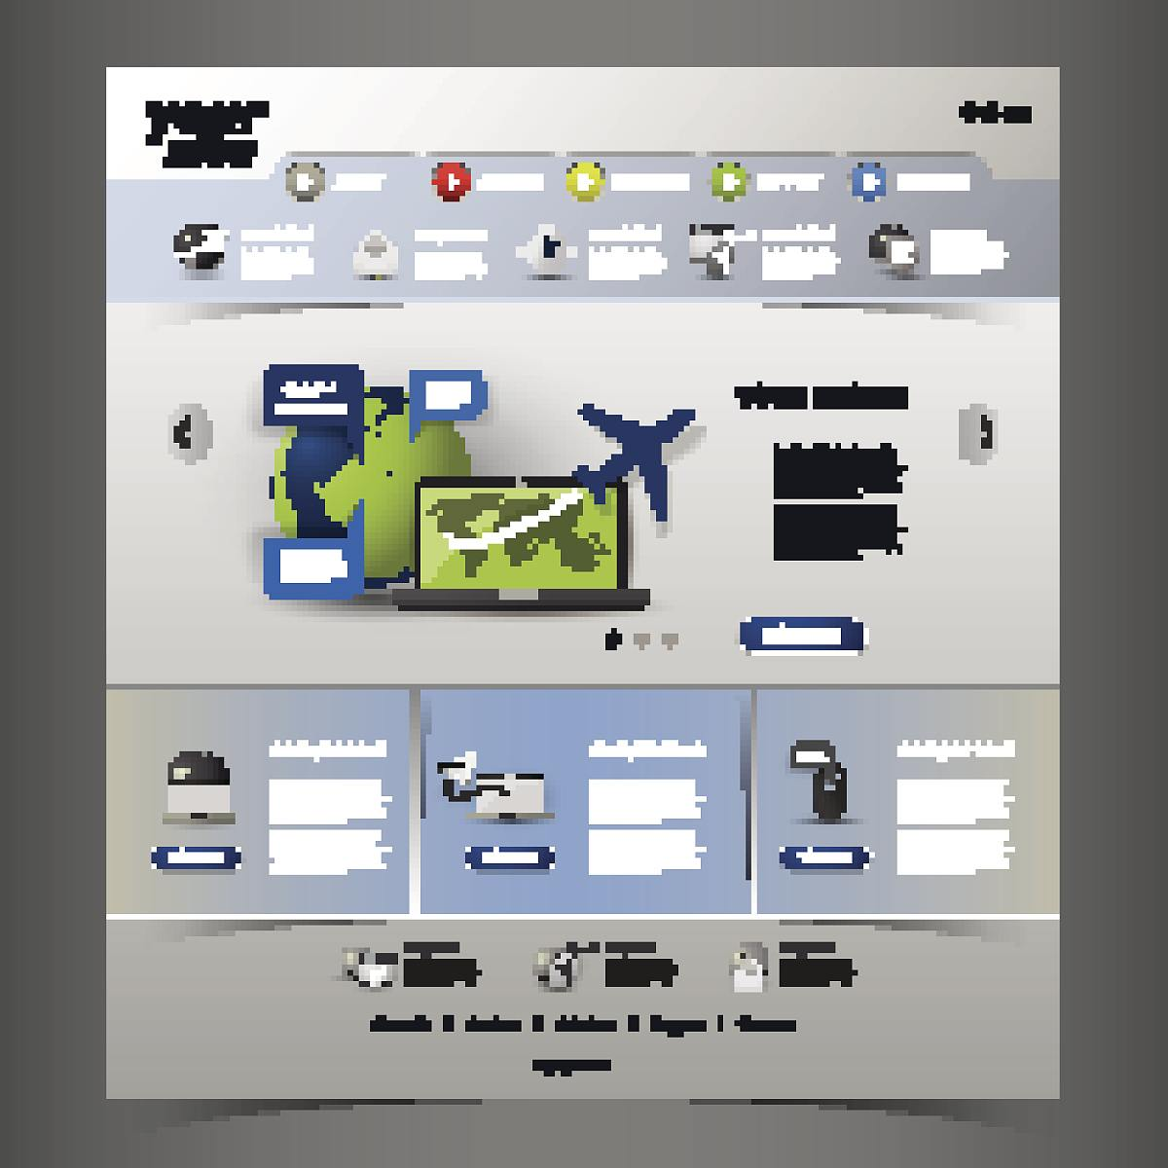
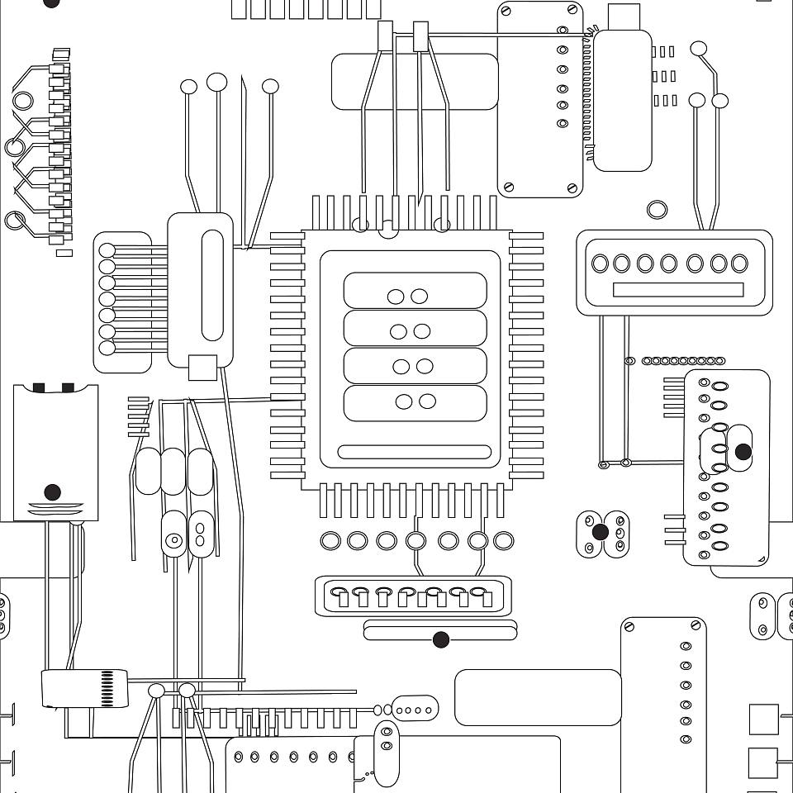
树莓派4B
功能
性能
接线与配置
作为系统控制核心，树莓派4B将负责协调各个模块的工作，处理图像识别、容量监测、远程监控等任务。
树莓派4B具备强大的处理能力和良好的扩展性，可以满足项目的需求。
需要连接摄像头模块、超声波传感器、LED显示屏和扬声器等模块，并进行相应的配置和调试。

Slide 21



Python语言
功能
特性
开发环境
作为项目的主要编程语言，Python将用于开发图像识别算法、Web服务器等模块。
Python语言具有语法简洁、易读易写等优点，同时拥有丰富的第三方库可供使用。
需要安装Python和相关库文件，并配置相应的开发环境。

Slide 22
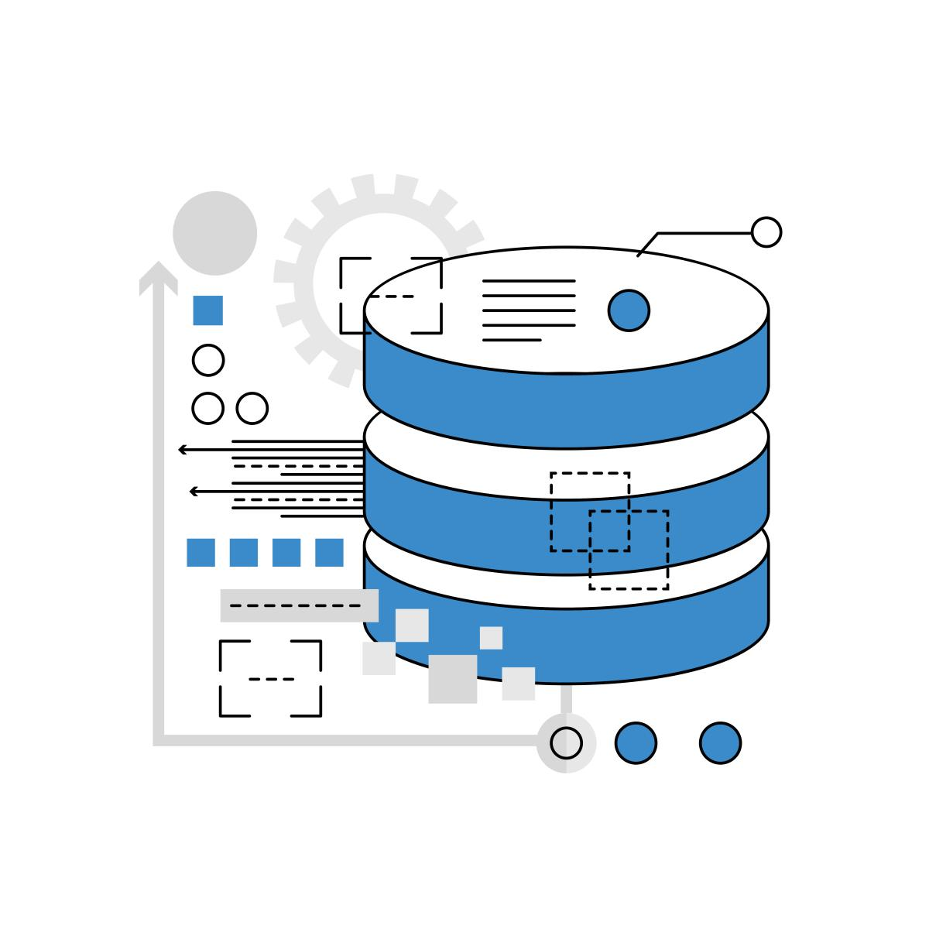
OpenCV和TensorFlow Lite库
功能
OpenCV用于图像处理和分析，TensorFlow Lite用于机器学习模型的部署和推理。
特性
OpenCV具备强大的图像处理能力和丰富的算法支持，TensorFlow Lite则具有低功耗、高性能等特点。
安装与配置
需要在树莓派上安装OpenCV和TensorFlow Lite库，并配置相应的环境和参数。

Slide 23
06
项目时间安排

Slide 24
第一周
01
02
03
需求分析
硬件测试
系统架构设计
项目需求、功能、目标进行详细分析，讨论并确定项目目标和任务。
对树莓派、传感器、摄像头等硬件模块进行测试，确保它们能够正常工作。
绘制系统流程图，明确系统架构和模块划分，为第二周开发做准备。

Slide 25
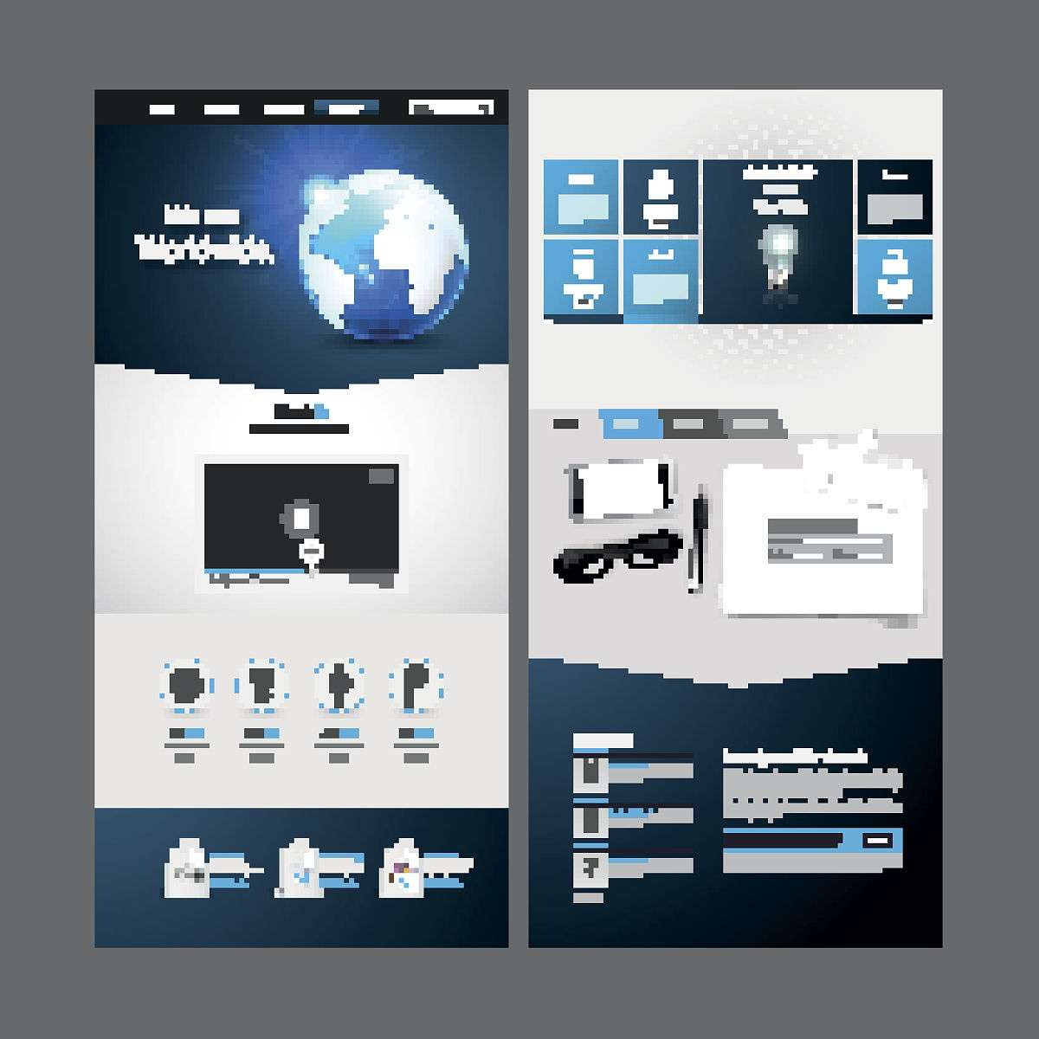
第二周
核心功能实现
开始开发图像识别模块、容量监测与提示模块等基础功能，同时进行必要的测试和优化。
数据存储和远程监控模块开发
通过Flask或Django等框架构建简单的Web服务器，实现数据的存储和远程监控功能。
容量监测与提示模块开发
通过超声波传感器测量垃圾桶的剩余空间，接近满桶时提醒用户清理。

Slide 26

第三周
模块集成测试
将各个模块进行集成测试，解决可能的问题，确保系统的稳定性和可靠性。
项目优化
根据测试结果调整和优化系统，提高垃圾分类的准确性和效率。
PPT与视频制作
制作答辩PPT和项目演示视频，为第四周的答辩演示做准备。

Slide 27
第四周
答辩演示
01
进行项目答辩和系统展示，向评委和观众展示项目的功能和效果。
硬件归还
02
在答辩结束后，归还所借用的设备，整理硬件连接和配置文档等资料。
总结与展望
03
对项目进行总结和展望，提出项目的局限性和改进方向，以及未来可能的发展方向。

Slide 28
7
演示视频

Slide 29

THANKS
感谢观看

